Slide 1

Автономная некоммерческая организация «Агентство развития туризма Рязанской области»
Деятельность:
создание условий для раскрытия туристского потенциала региона;
аналитика услуг, продуктов и сервиса, предоставляемых туристам в регионе;
консультации и обучение;
туристические проекты;
создание условий для взаимодействия, сотрудничества и обмена опытом;
поддержка бизнес-инициатив.

Slide 2

В 2024 году создан Корпус гостеприимства
- это неформальное наименование объединения волонтёров, осуществляющих свою деятельность в рамках туристических проектов Агентства развития туризма Рязанской области.

Slide 3
Задачи Корпуса гостеприимства Рязанской области
информирование и координация зрителей туристических фестивалей;
сопровождение фестивальных площадок и тематических зон;
работа на информационно-туристических стойках;
помощь сотрудникам сферы гостеприимства на городских и региональных мероприятиях и проектах.
помощь в создании комфортной среды и положительного эмоционального фона на массовых туристических событиях региона;
развитие сферы гостеприимства в регионе;
раскрытие потенциала и создание условий для развития навыков гостеприимства у волонтёров Корпуса.

Slide 4
Результаты деятельности Корпуса в 2024 году:
3 месяца подготовки и обучения в очном и онлайн формате;
4 крупных туристических фестиваля;
регулярная помощь на городских экскурсионных и туристических проектах;
>100 волонтеров присоединились к добрыми делам от АНО «АРТ»
>80 000 зрителей получили помощь и поддержку от волонтеров на различных культурно-массовых туристических событиях региона.

Slide 5
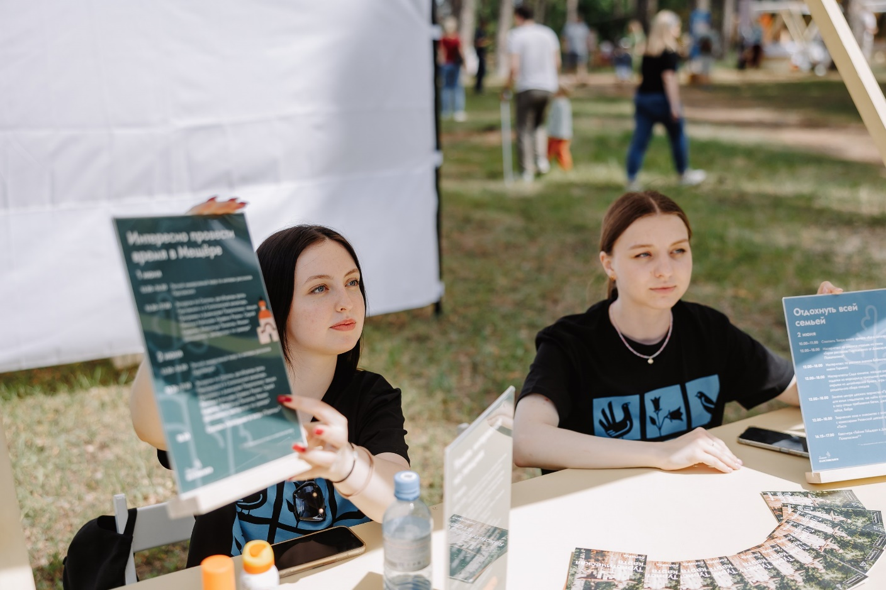
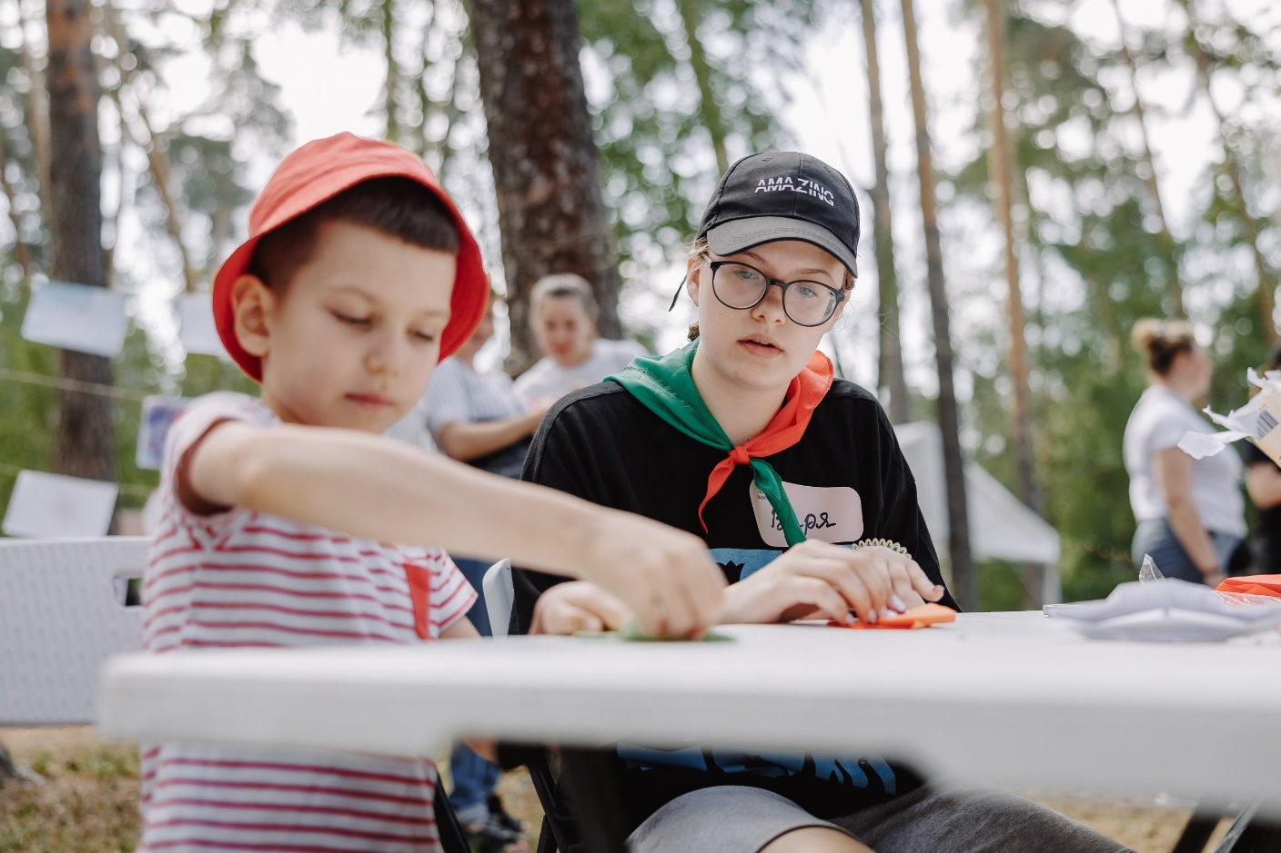
«Земля Паустовского» 1-2 июня 2024 года.

Slide 6


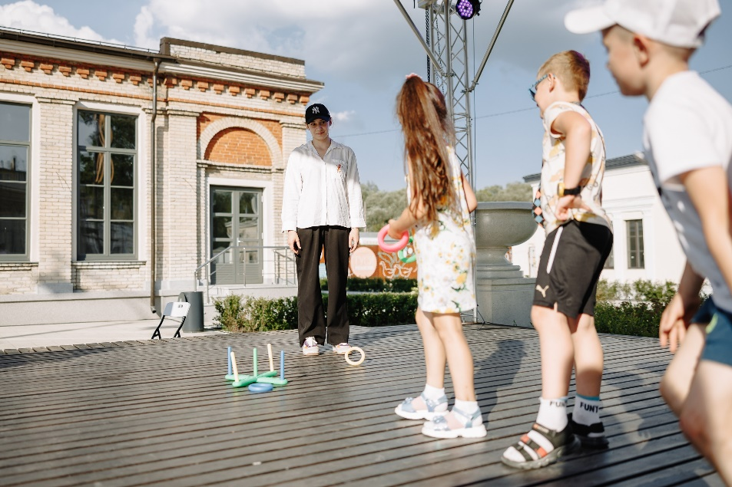
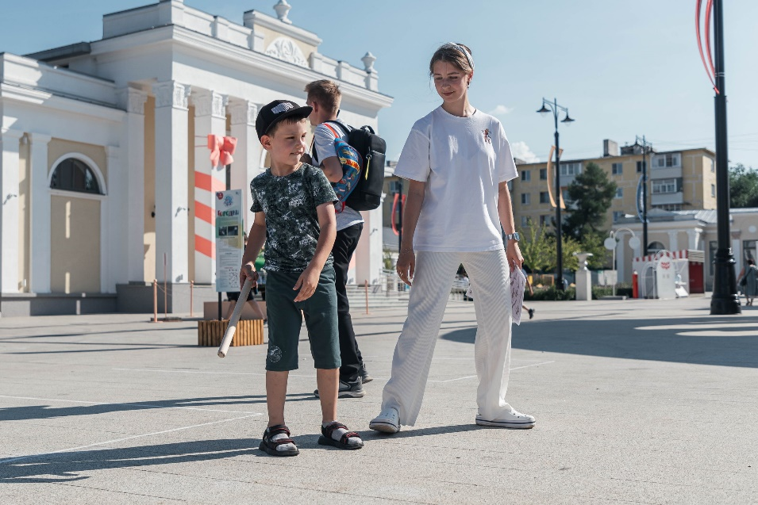
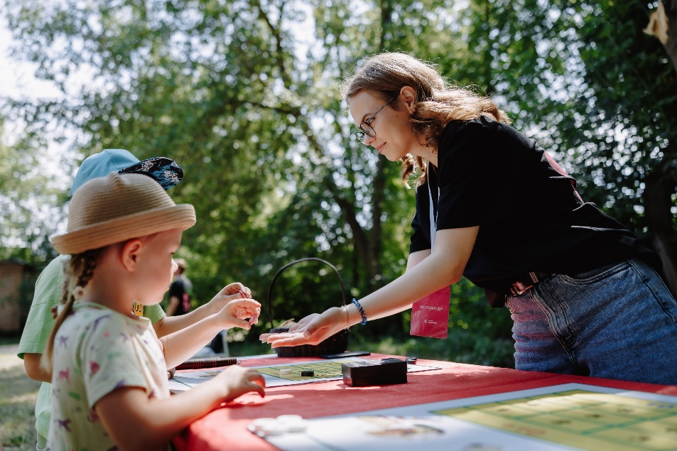
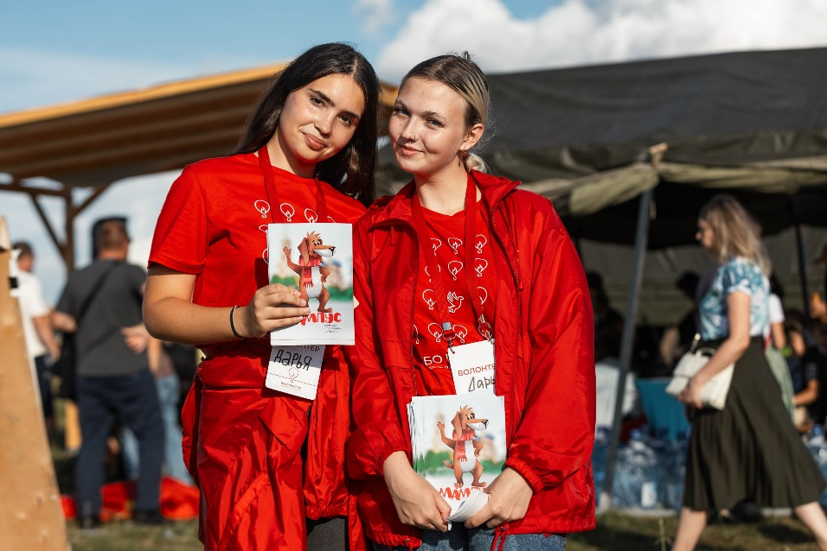
Туристические проекты и события в Рязани и Рязанской области

Slide 7
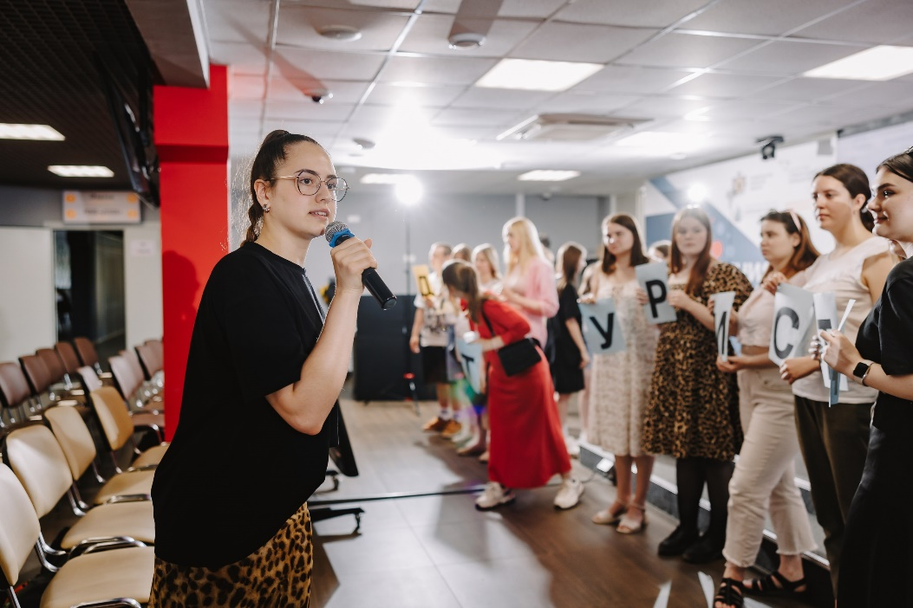

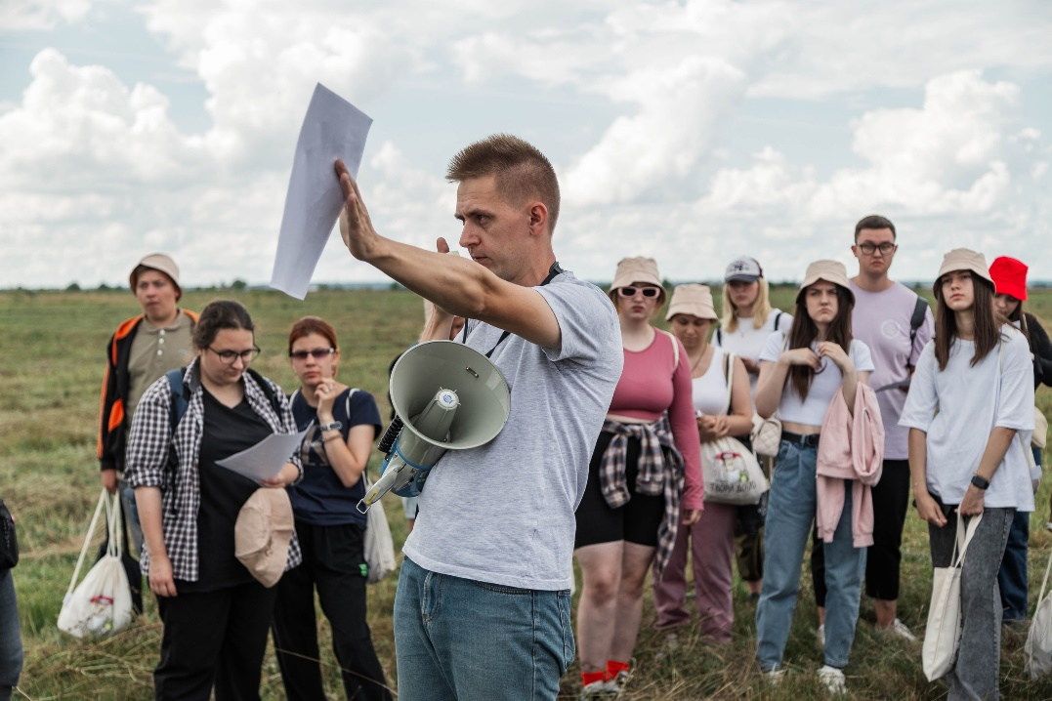
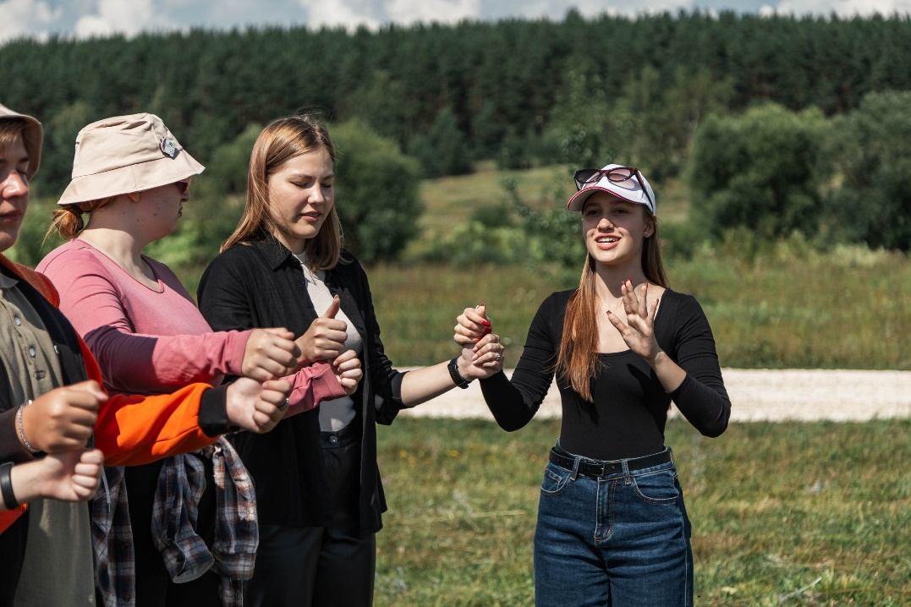
Очные собрания и обучение

Slide 8
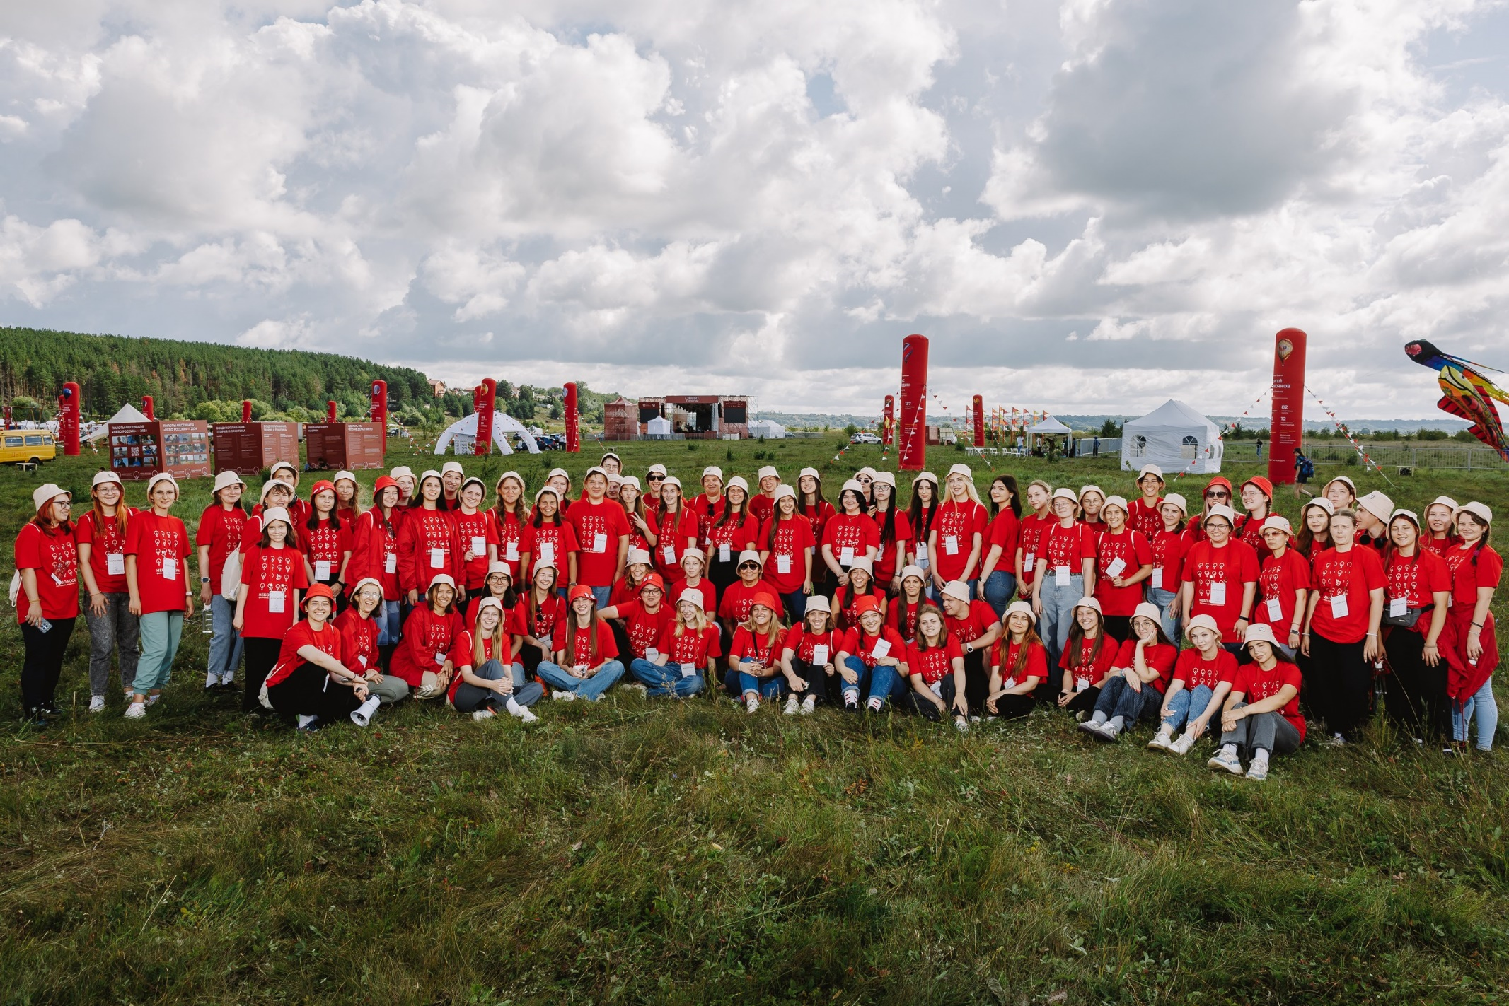
Небо России 2024 – 9,10,11 августа

Slide 9


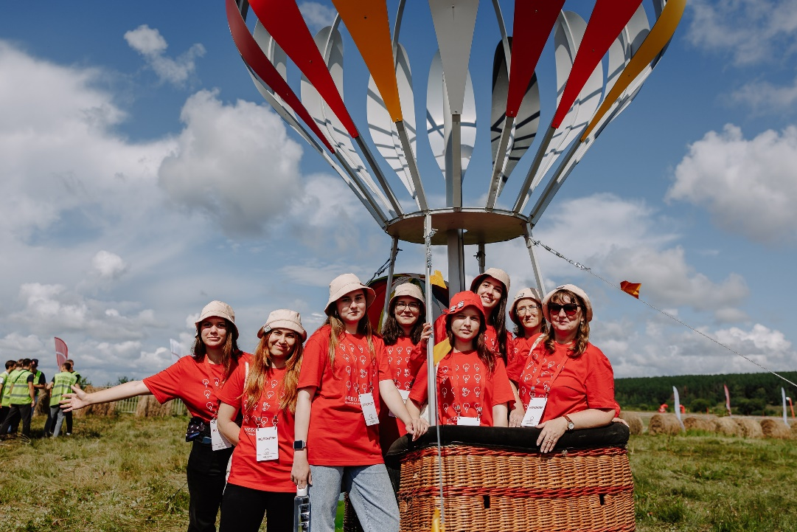
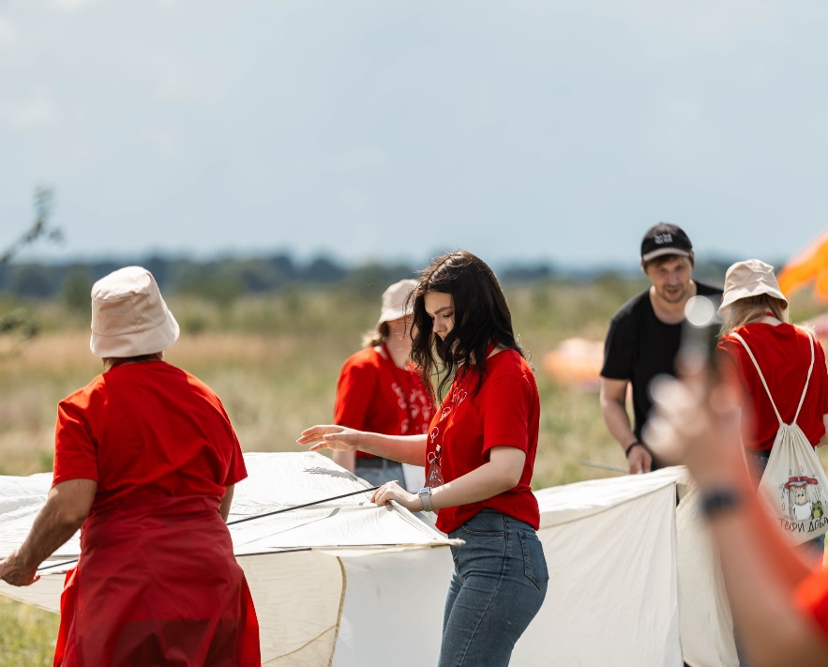
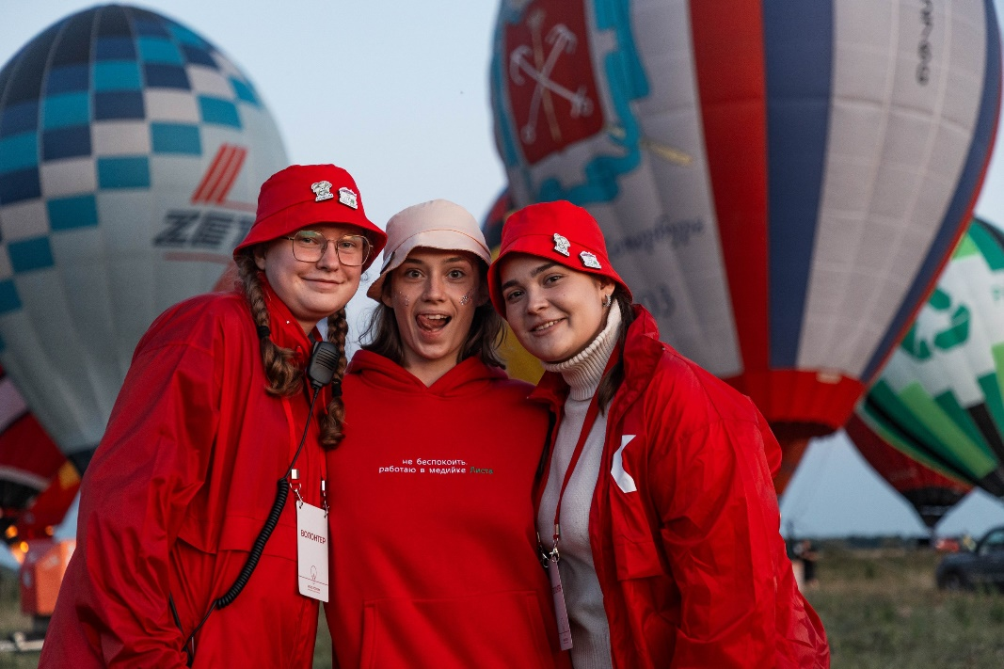
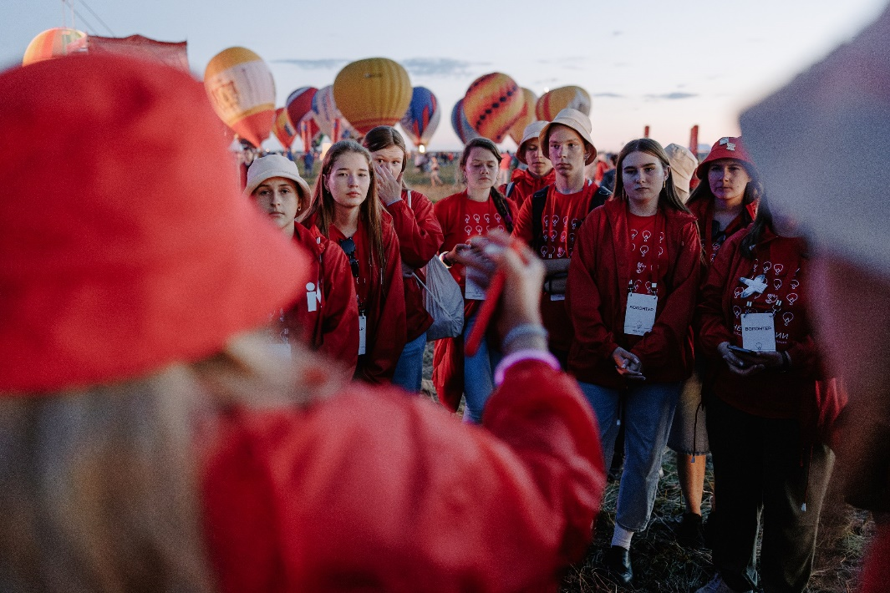
Небо России 2024 – 9,10,11 августа

